Slide 1
Planejamento Integrado de Recursos Capitulo 1
PEA2598
Aquiles
2013

Slide 2
1 - Introdução : Por que eficiência energética?
Vulnerabilidade para Custos de Energia
Impactos Ambientais
Necessidade de Eficiência Energética
Novo tipo de Planejamento Energético

Slide 3
2 – Básico : Sistemas energéticos
Fontes de Energia, Transporte e Usos
Dimensão Humana da Energia
Desenvolvimento estratégico
Equidade Social – Acesso a Energia
Politica Externa – Pressão Financeira
Contabilidade – Balanço Energético

Slide 4
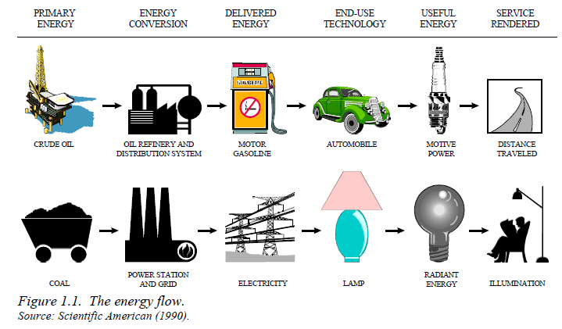
Cadeia Energética

Slide 5
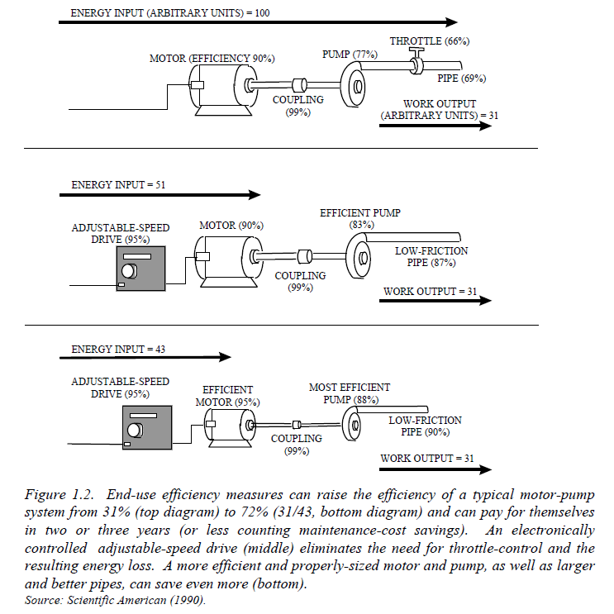
Rendimento Uso Final

Slide 6
Balanço Energético

Slide 7
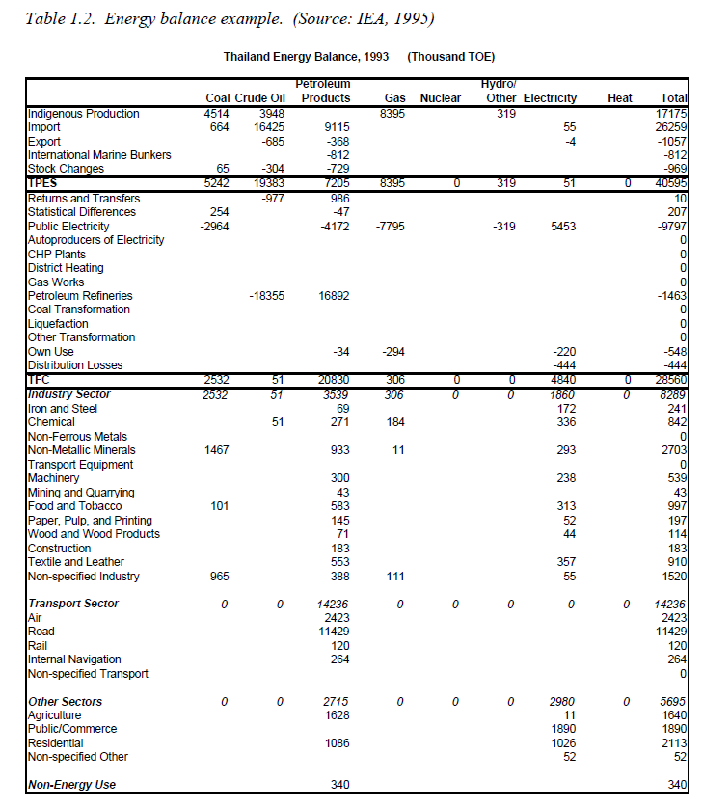

Slide 8
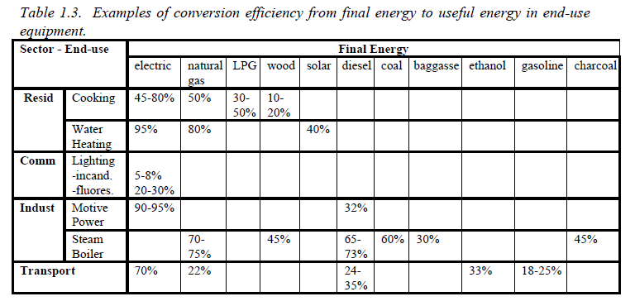
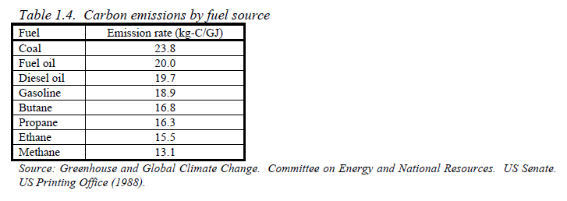

Slide 9
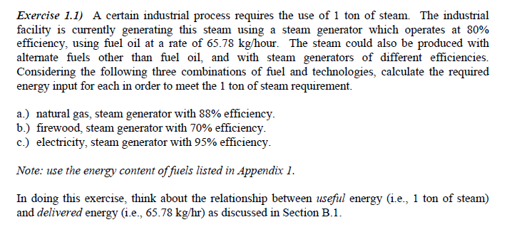

Slide 10
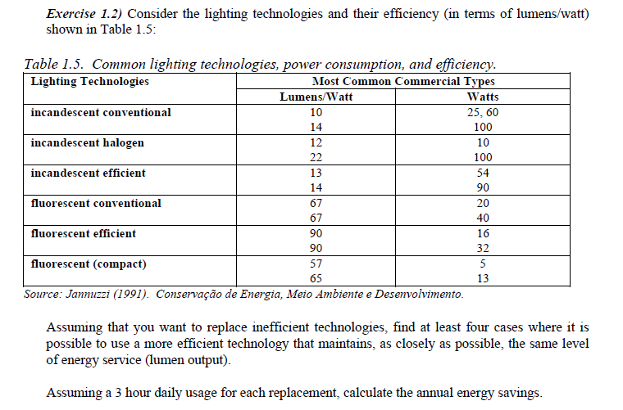

Slide 11
Serviço Energético e Suprimento
Energia como Mercadoria(Commodity)
Objetivos de Análise de Baixo para Cima (Bottom Up)
Estrutura de Suprimento de Energia : Curva de Duração de Carga

Slide 12
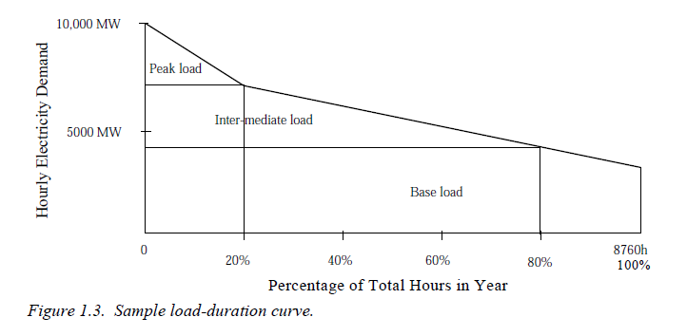
Curva de Duração de Carga

Slide 13
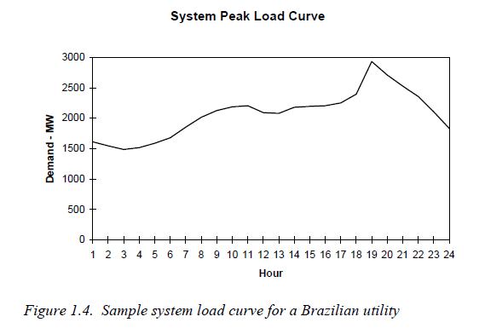
Curva de Carga Diária

Slide 14
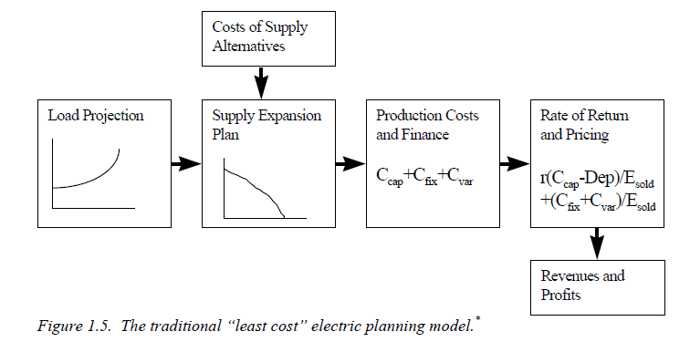
O que é o Planejamento Intergrado de Recursos?
Planejamento Tradicional

Slide 15
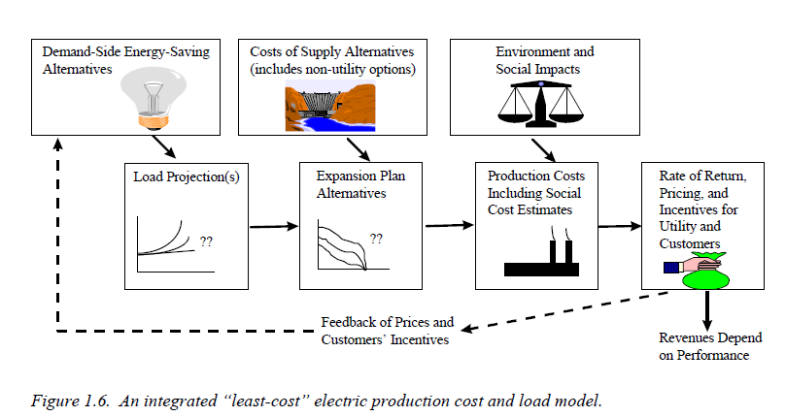
Planejamento Integrado de Recursos

Slide 16
Opções do PIR
Integração de Gerenciamento pelo Lado da Demanda(GLD) e redução de perdas com expansão de suprimento
Integração de Produtores Privados, Cogeração e Concessionárias
Integração de Impactos Ambientais e Risco com Análise de Custos
Integração da Perspectivas de Recursos Totais Públicos e das Concessionárias
Quem utiliza o PIR?
O PIR e o Contexto da Regulamentação

